Slide 1
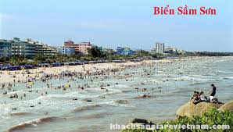
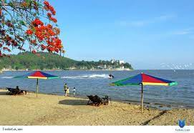
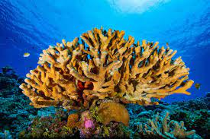
BÐ h·y chän ch÷ s trong c¸c tõ d­íi ®©y víi ch­÷ c¸I t­¬ng øng?
s
x
S
a
n
h
«
S
Ç
m
S
¬
n
B
i
Ó
n
§
å
S
¬
n

Slide 2
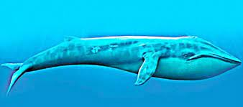
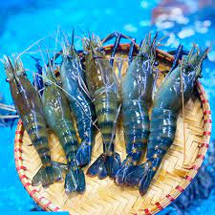
BÐ h·y chän ch÷ x trong c¸c tõ d­íi ®©y víi ch­÷ c¸i t­¬ng øng?
x
C
¸
v
o
i
x
a
n
h
t
«
m
c
µ
n
g
x
a
n
h

